Slide 1
我们看到的
山东省茌（chi）平县杜郎口中学参观汇报
考察组成员：李战胜 王明英 李信全 曹季林 刘群霞 杜志敏

Slide 2
简介
杜郎口中学位于山东省聊城市茌平县杜郎口镇（距离茌平10公里，距离 郑州400公里），初级中学。学校始建于1968年11月，1991年1月迁入新校，学校占地面积46669平方米，建筑面积10863平方米。学校有20个教学班，在校生人数826人；在职教职工116人，专任教师85人，其中本科及以上学历者31人；中教高级教师5人，中级教师26人，市级优秀教师7人，骨干教师4人，市级优质课、教学能手25人。校长：崔其升，现年61岁。

Slide 3
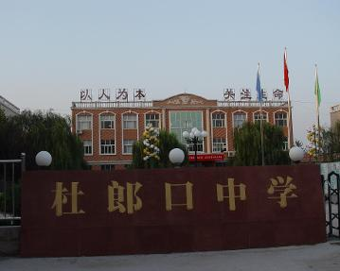
学校大门
聊城市教学示范学校 、 省重点课题研究基地
公办农村中学

Slide 4
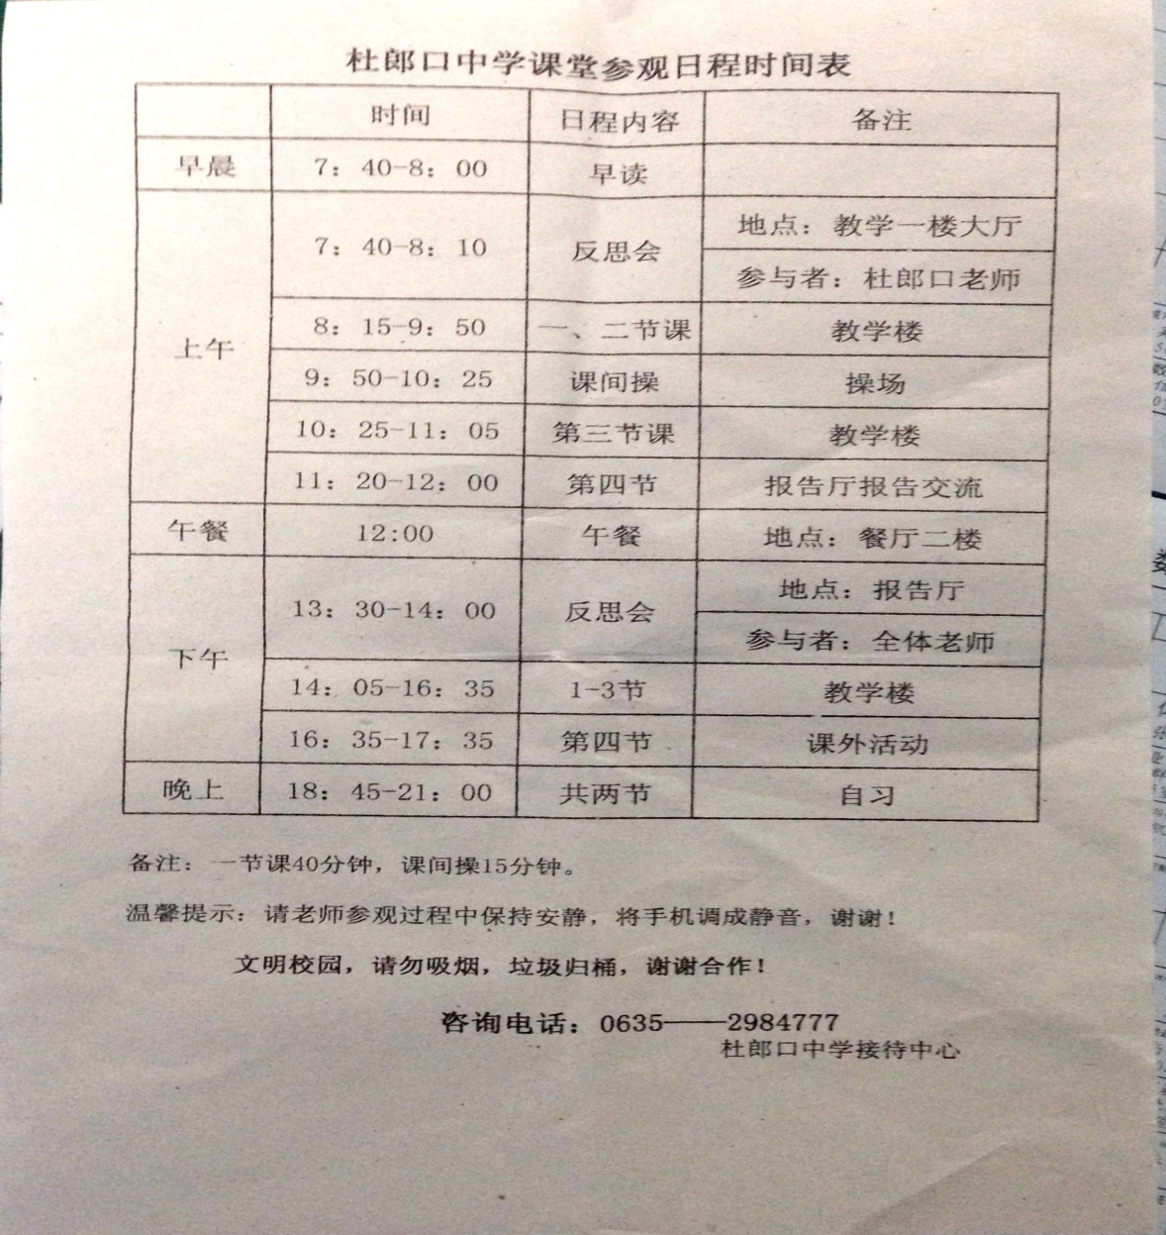
参观考查日程表
考察学习分类较多，收费标准各异，我们选择了自主参观型的学习方式

Slide 5
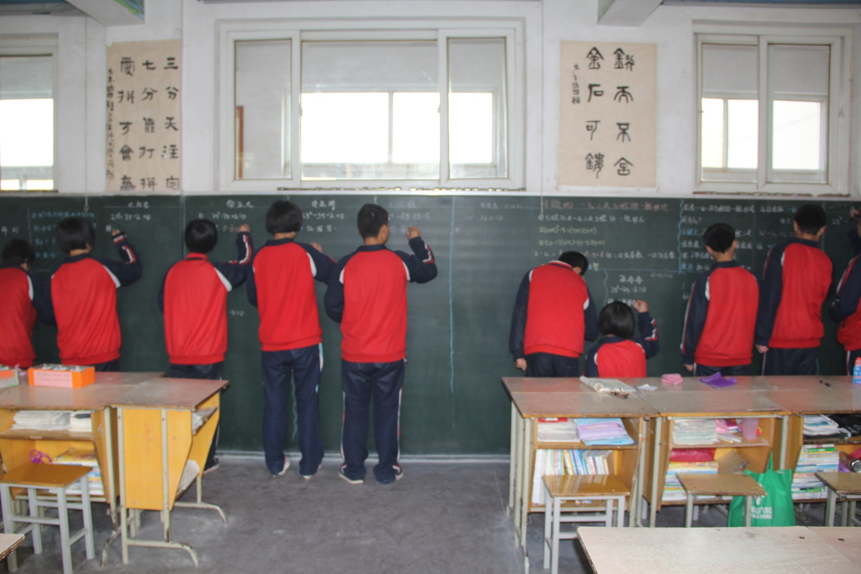
我们看到的：课堂（1）
学会什么写什么

Slide 6
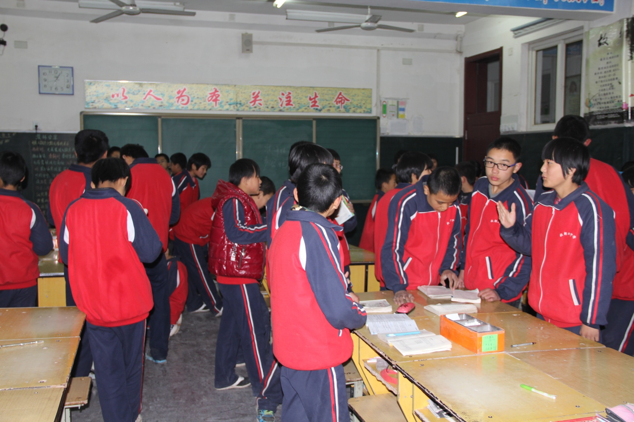
我们看到的：课堂（2）
小组讨论

Slide 7
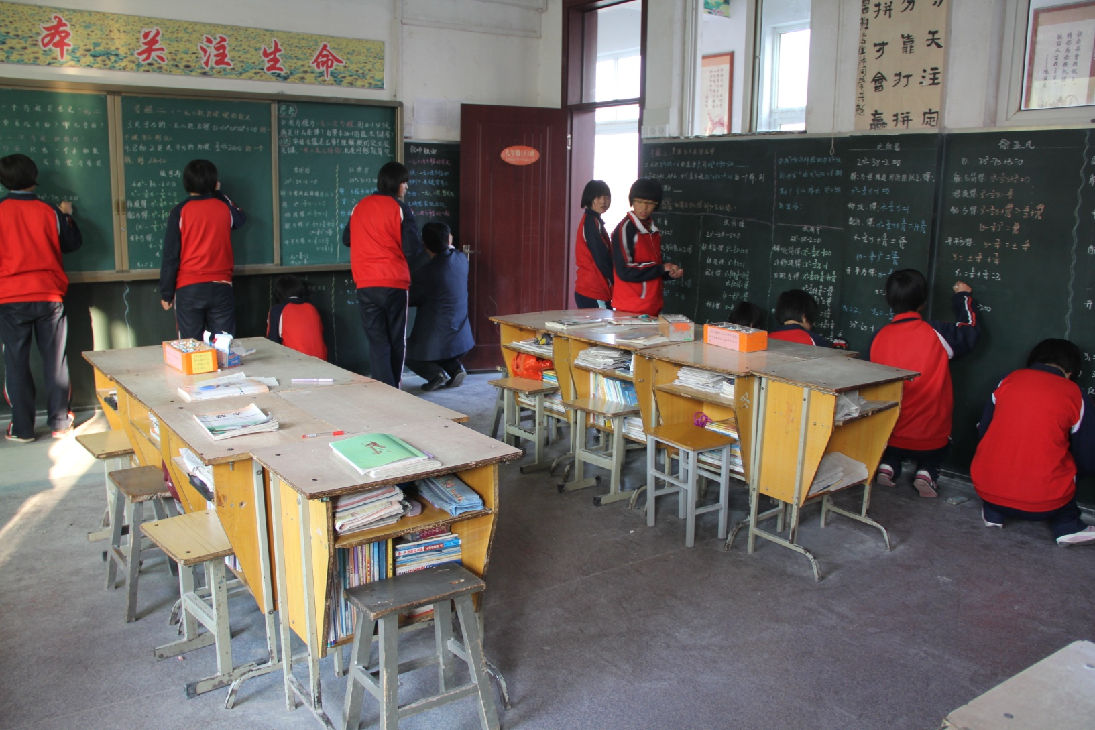
我们看到的：课堂（3）
每人一块黑板区域

Slide 8
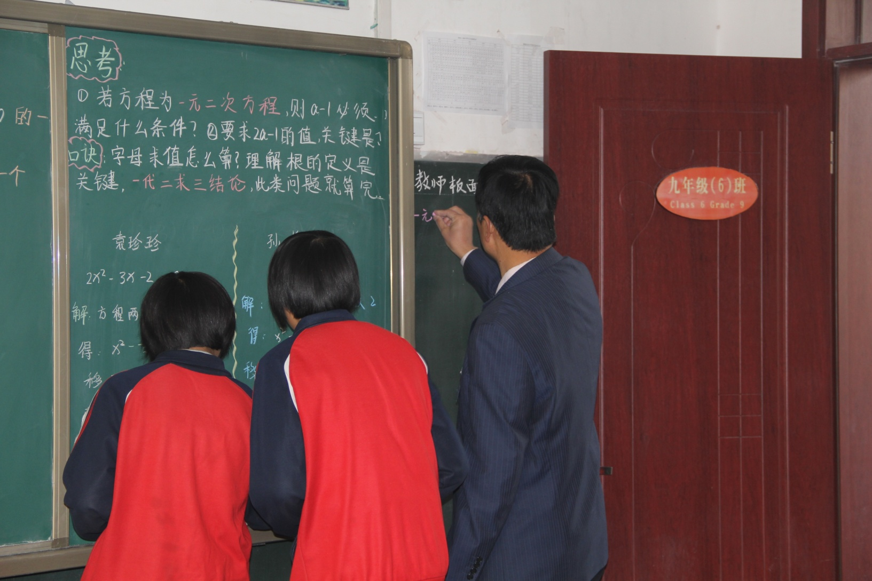
我们看到的：课堂（4）
老师的黑板区域

Slide 9
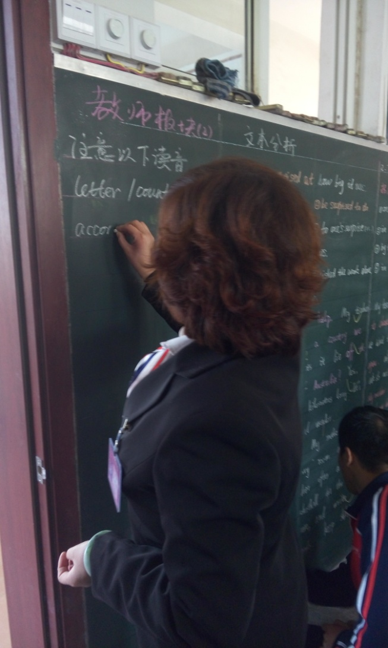
我们看到的：课堂（5）
老师把学生的问题写出来

Slide 10
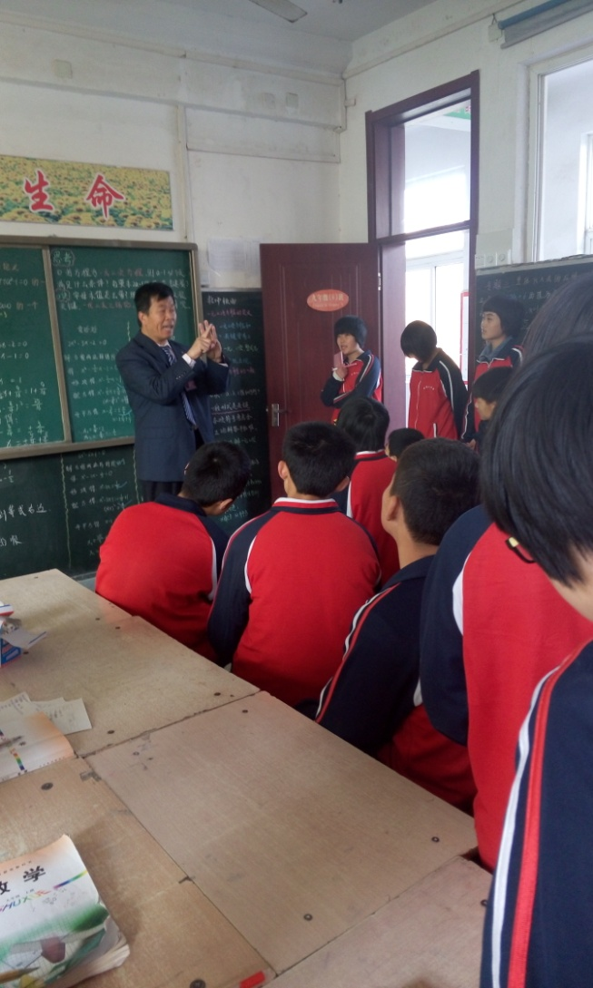
我们看到的：课堂（6）
老师讲课不超过10分钟

Slide 11
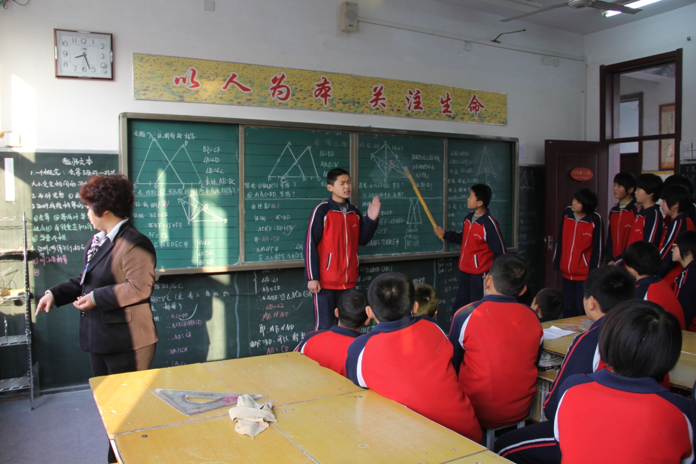
我们看到的：课堂（7）
学生展示
教室是学生唯一可以大声说话的地方

Slide 12
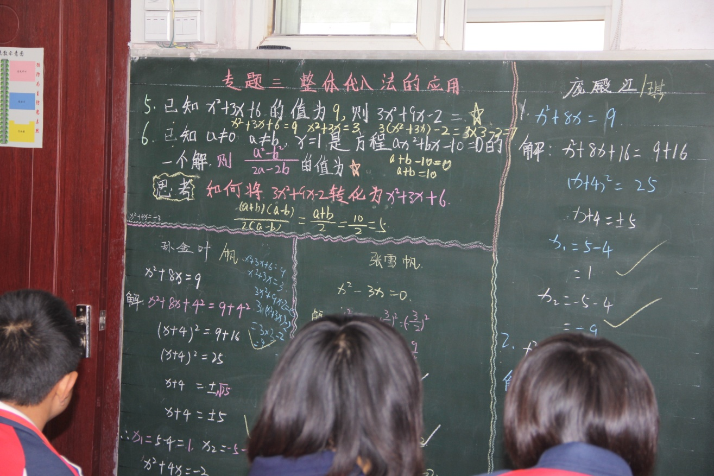
我们看到的：课堂（8）
学生批改学生

Slide 13
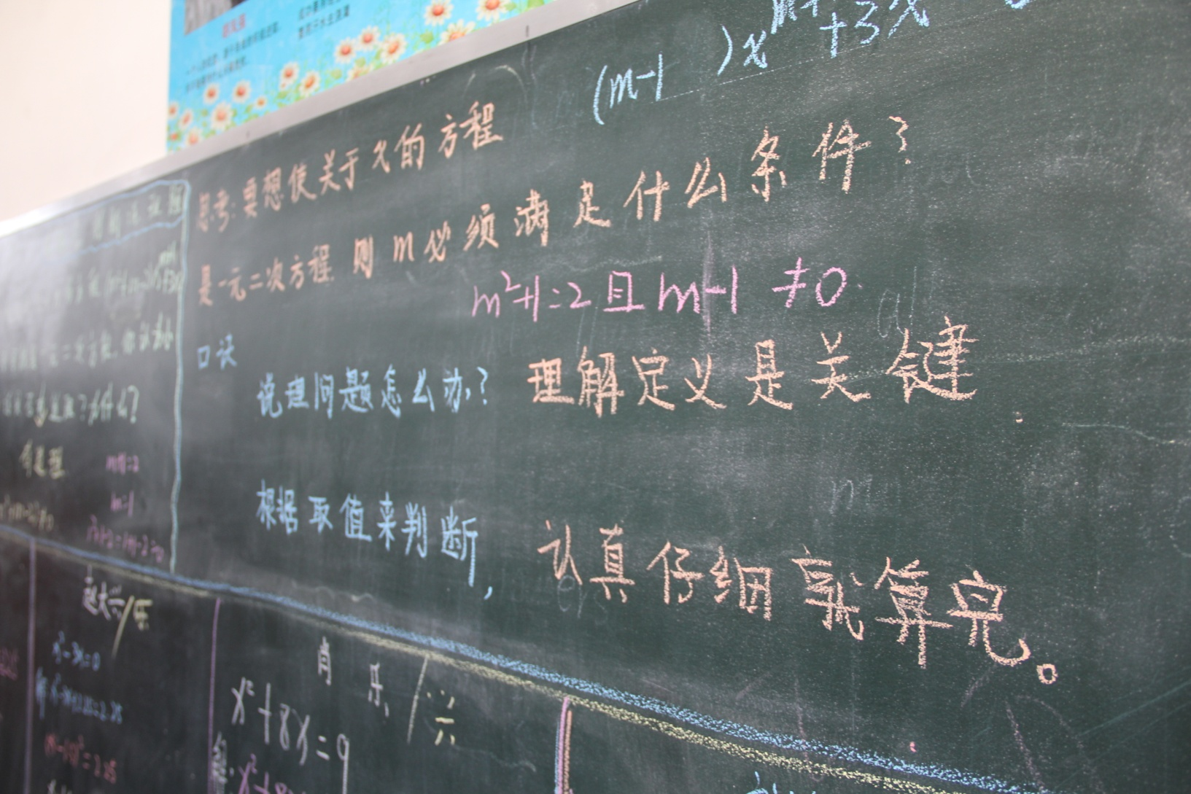
我们看到的：课堂（9）各学习小组自编的口诀

Slide 14
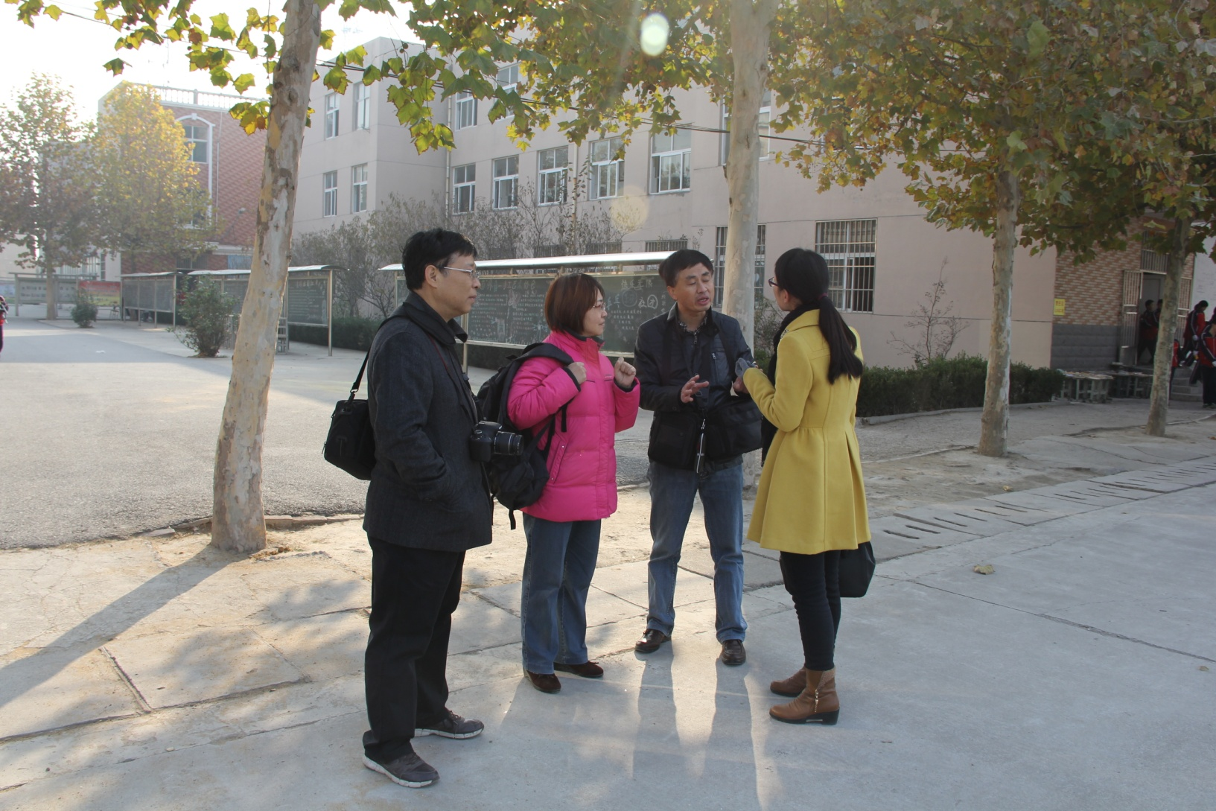
我们看到的：课间 考察组老师在热烈讨论

Slide 15
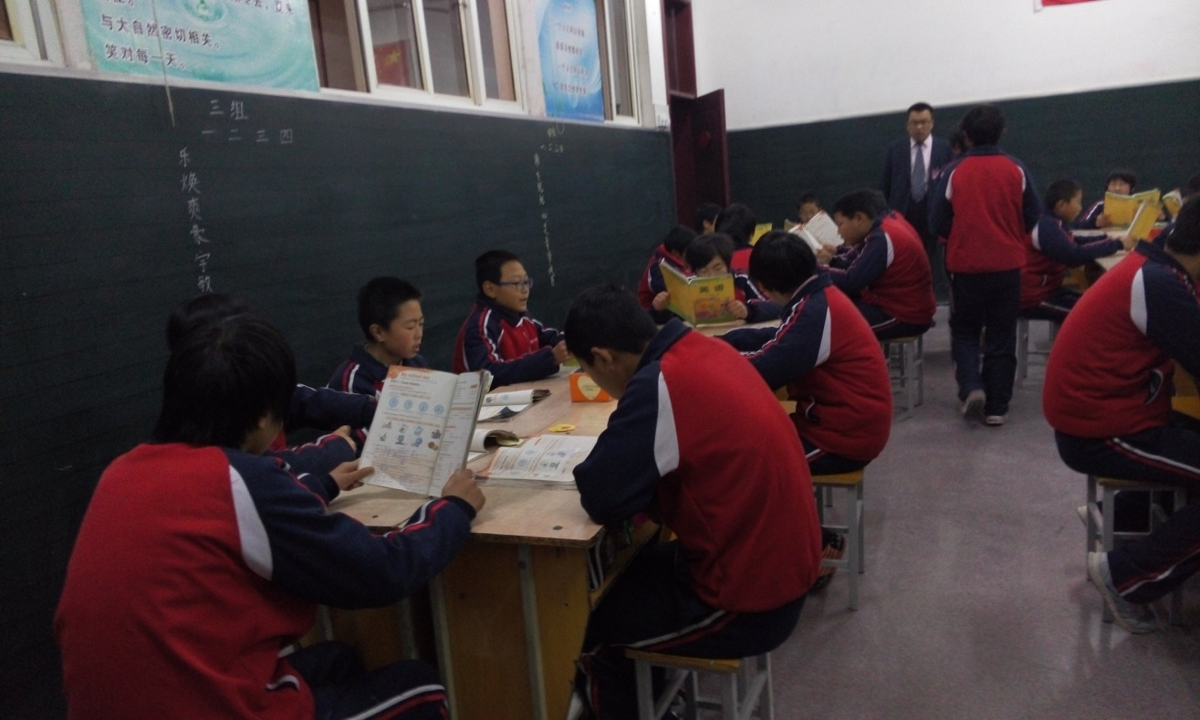
我们看到的：自习课（1）
预习环节
晚自习学生在预习
相关任课教师在辅导

Slide 16
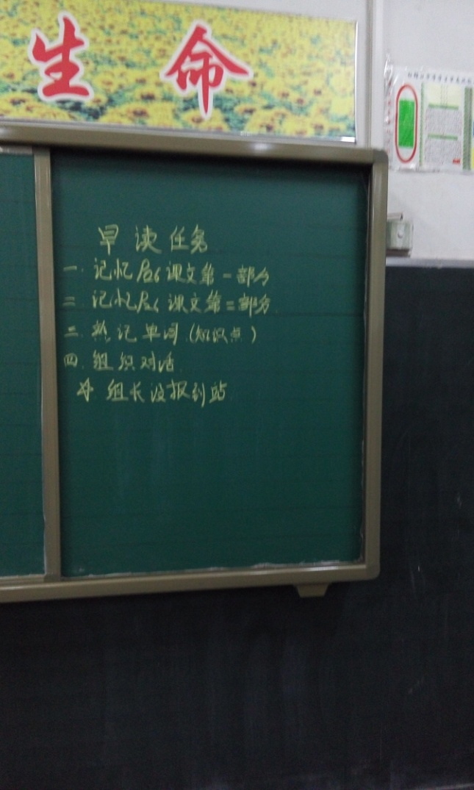
我们看到的：自习课（2）
预习任务
早读任务教师已经安排

Slide 17
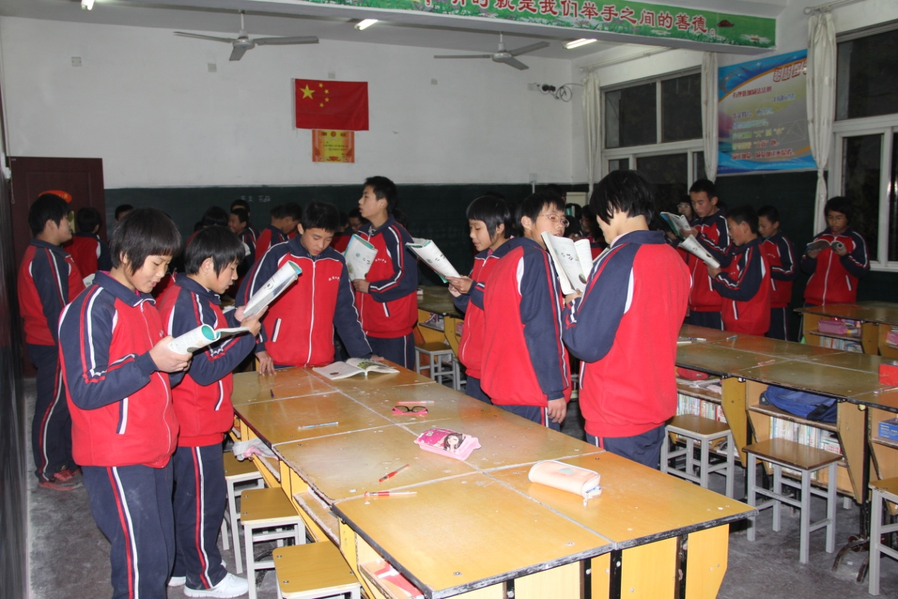
我们看到的：自习课（3）
读书朗朗
早读从6点开始

Slide 18
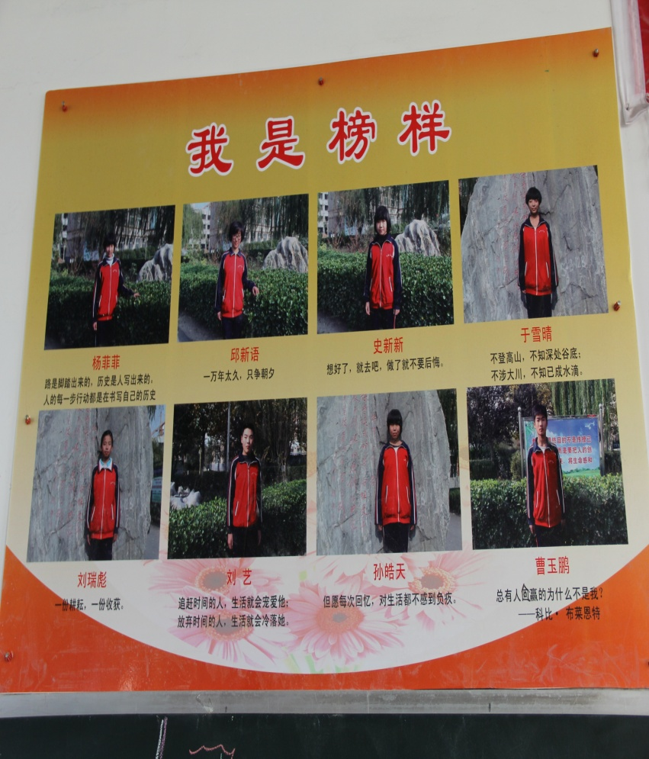
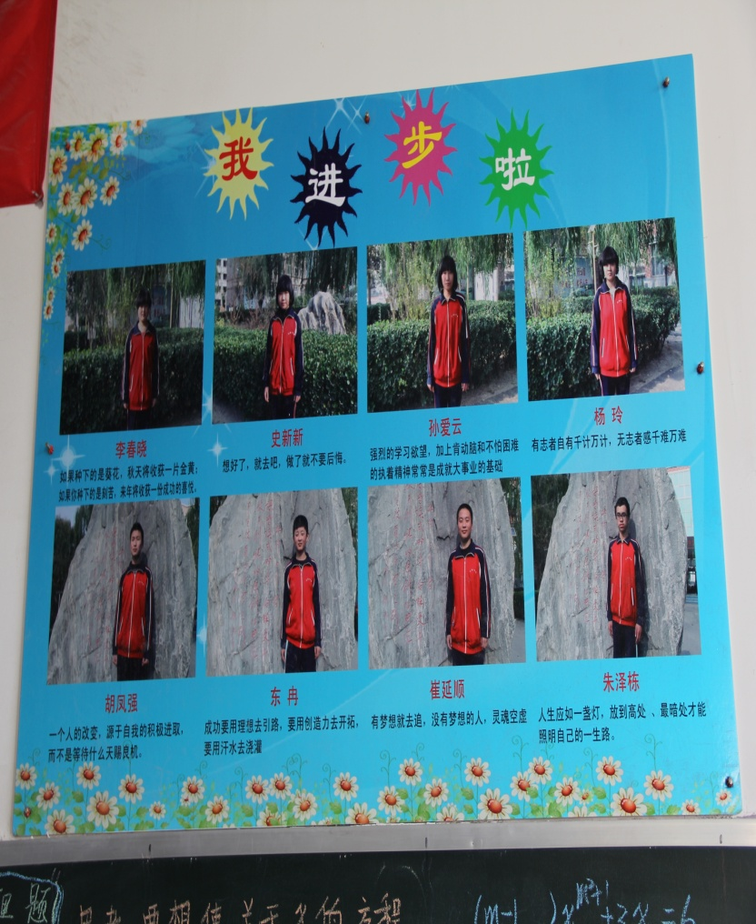
我们看到的：教室后墙上的表扬

Slide 19
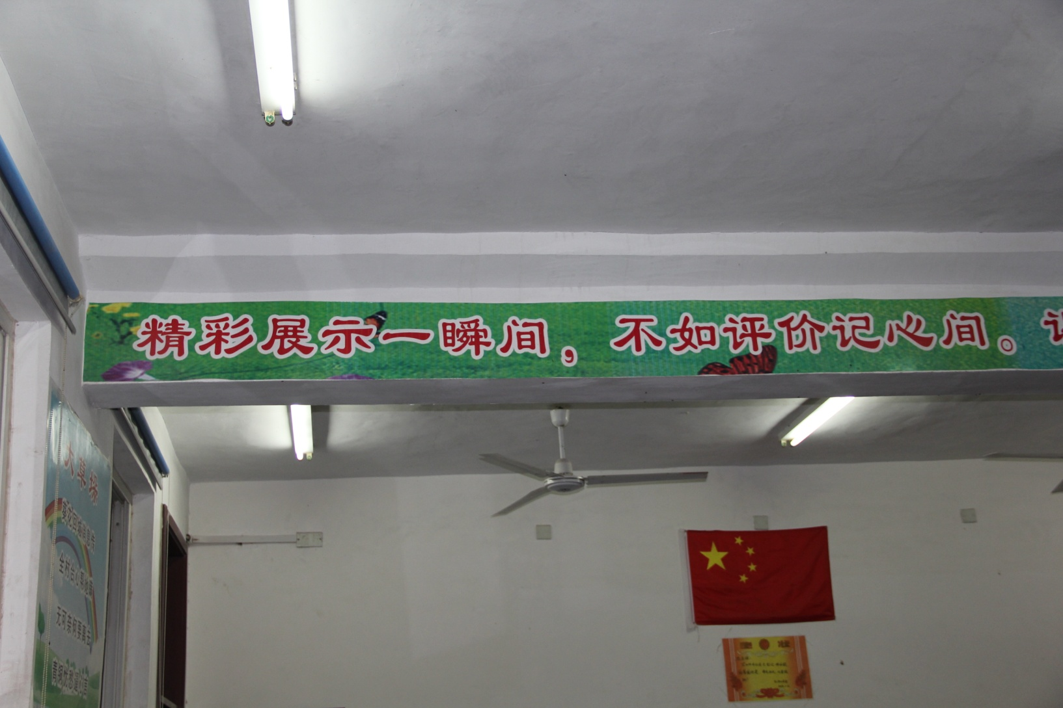
我们看到的：班级文化

Slide 20
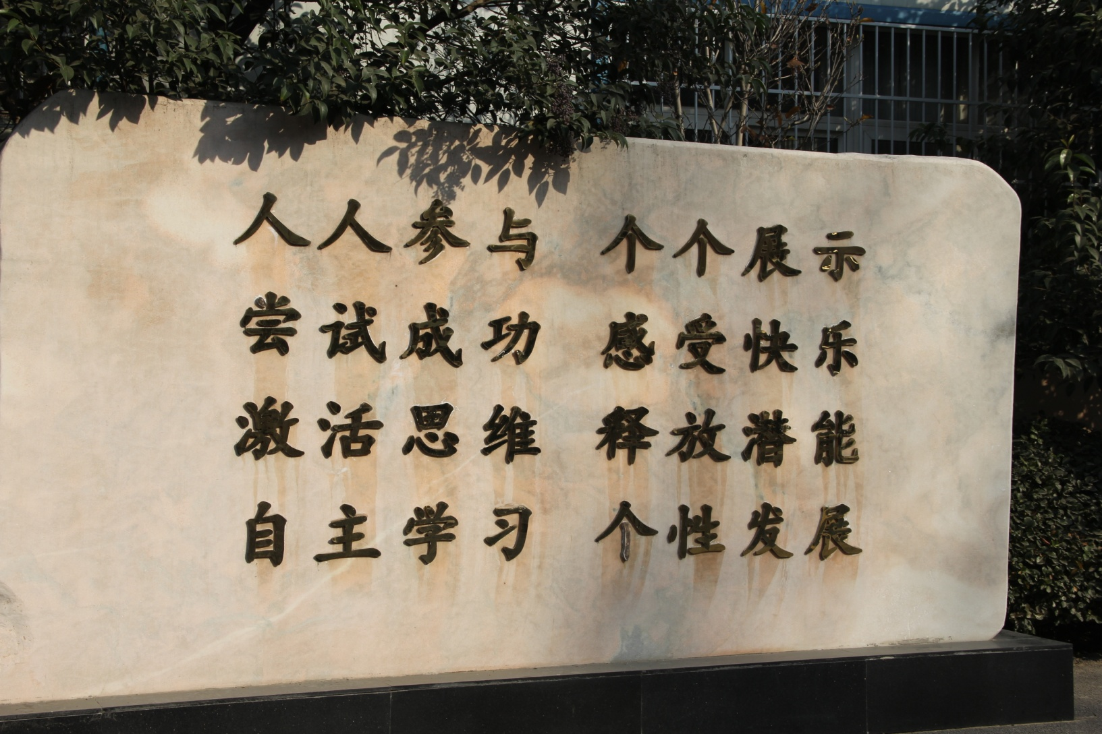
我们看到的：办学理念

Slide 21
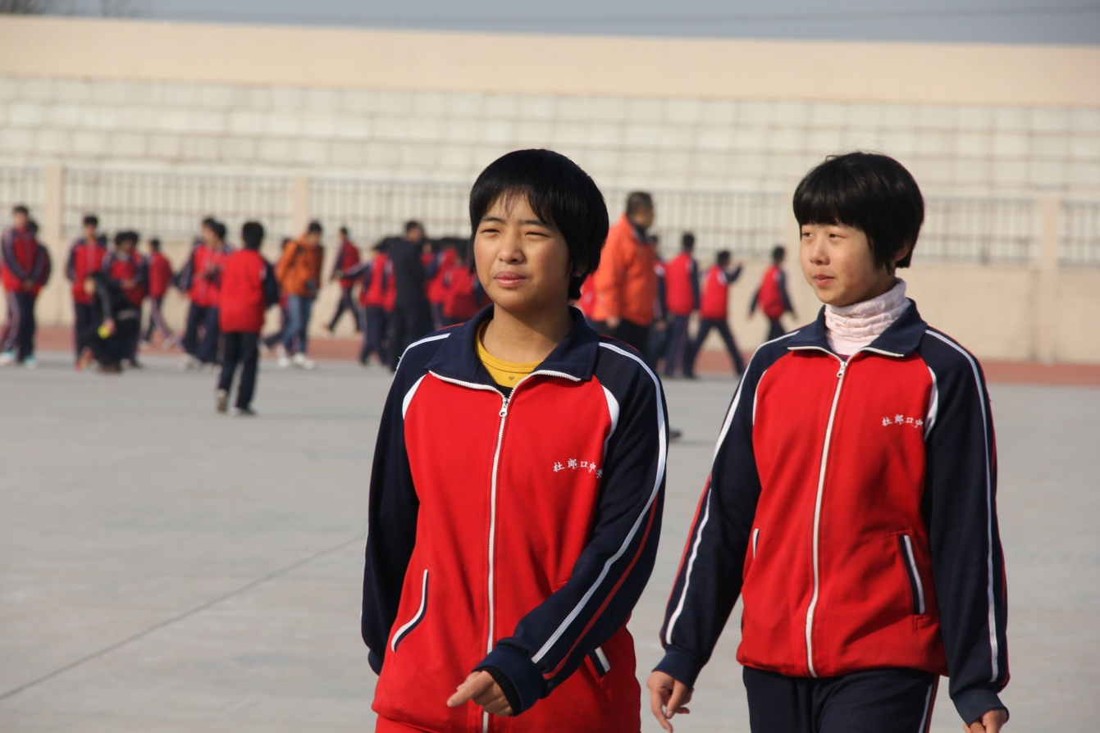
我们看到的：课下（1）
2人成队
漂亮自信的女学生

Slide 22
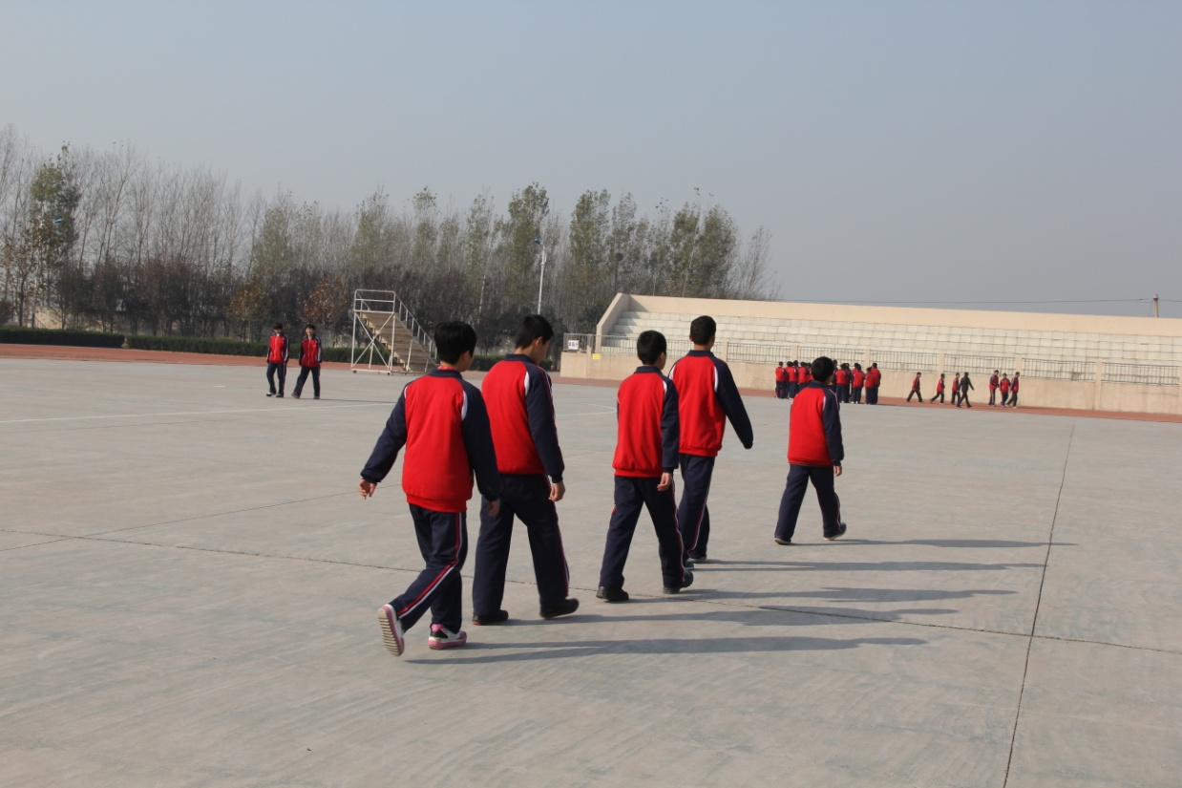
我们看到的：课下（2）
永远成队行走
校园没有打闹和喧哗

Slide 23
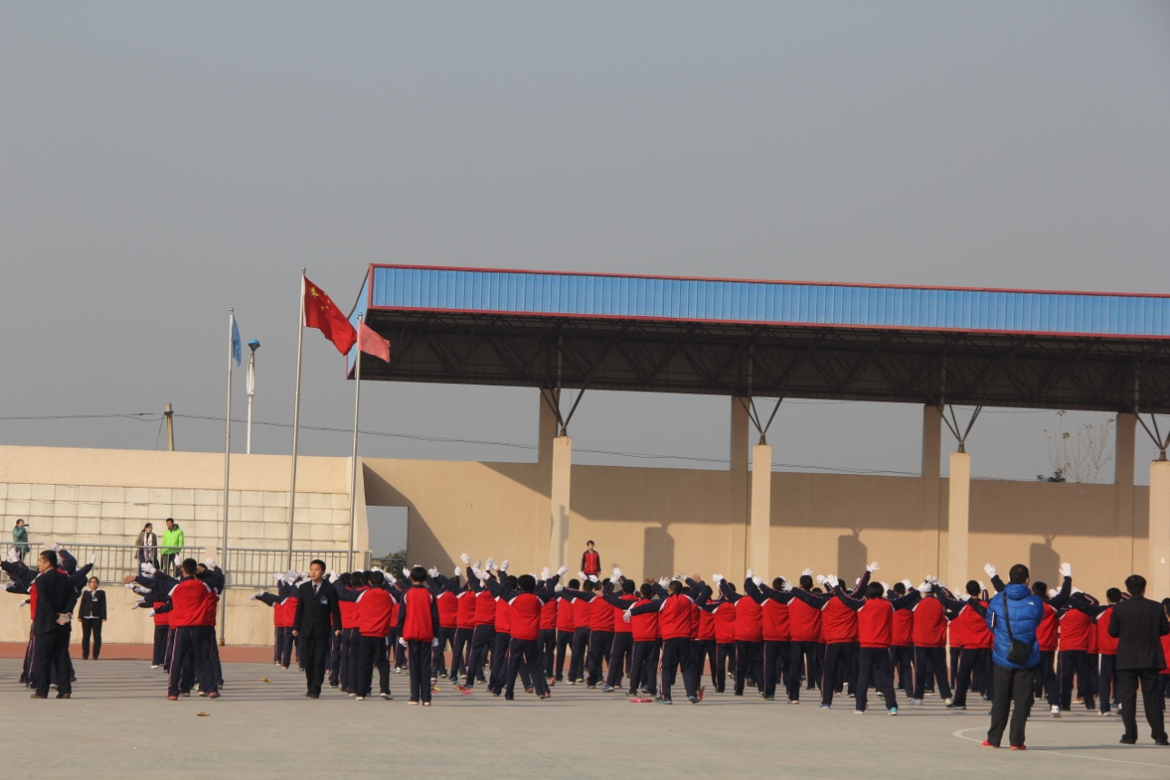
我们看到的：课间操（1）
广播操
班主任和老师共同做操
每人一副白手套

Slide 24
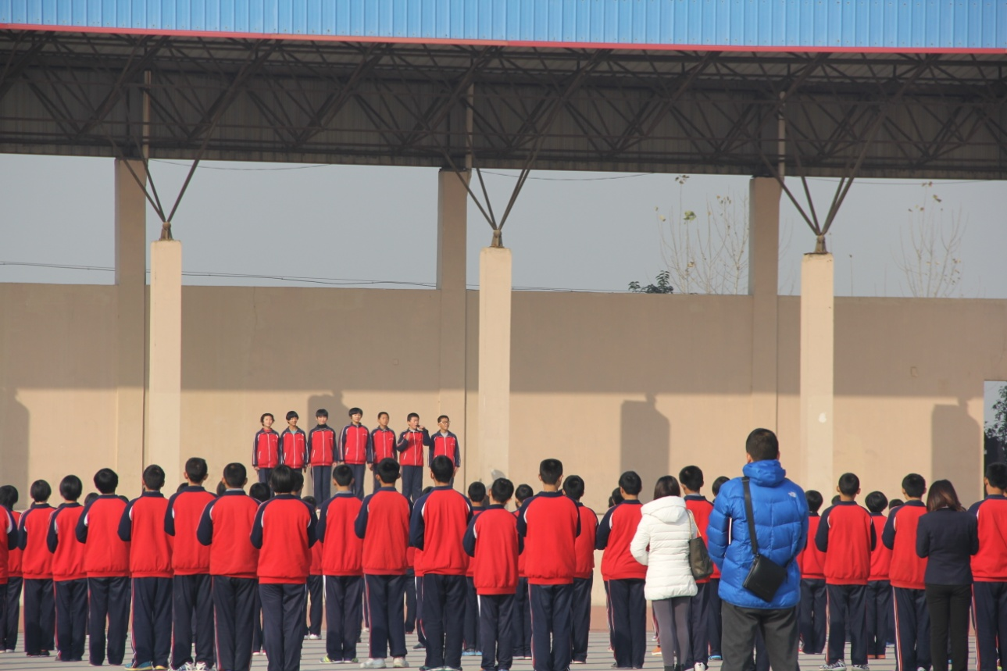
我们看到的：课间操（2）
各年级做操情况点评
没有在本班队伍前的班主任被学生批评

Slide 25
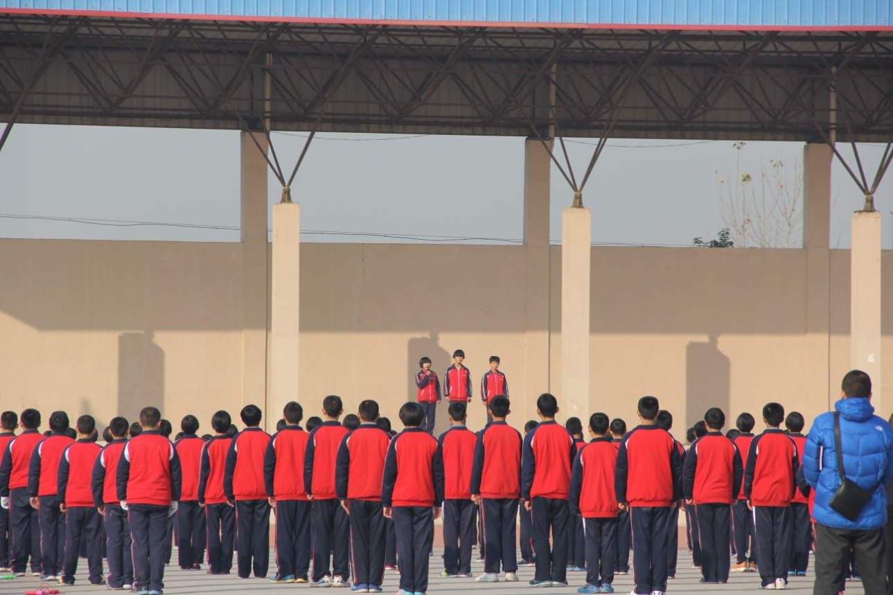
我们看到的：课间操（3）
分享时事政治，欣赏朗诵
不同的班级承担不同的角色
课间是学生的舞台

Slide 26
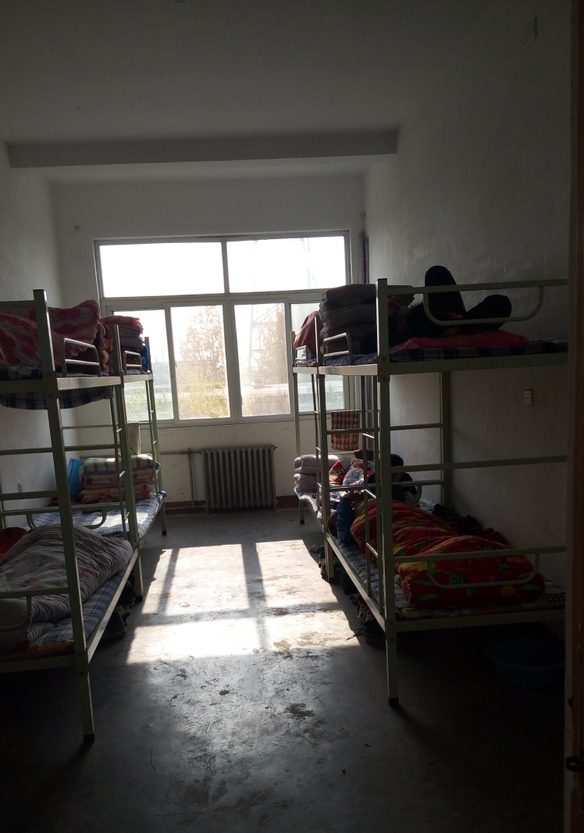
我们看到的：宿舍
整洁水平不亚于我们的文明宿舍
午休和晚上均有教师在寝室巡查
整个宿舍楼静悄悄

Slide 27
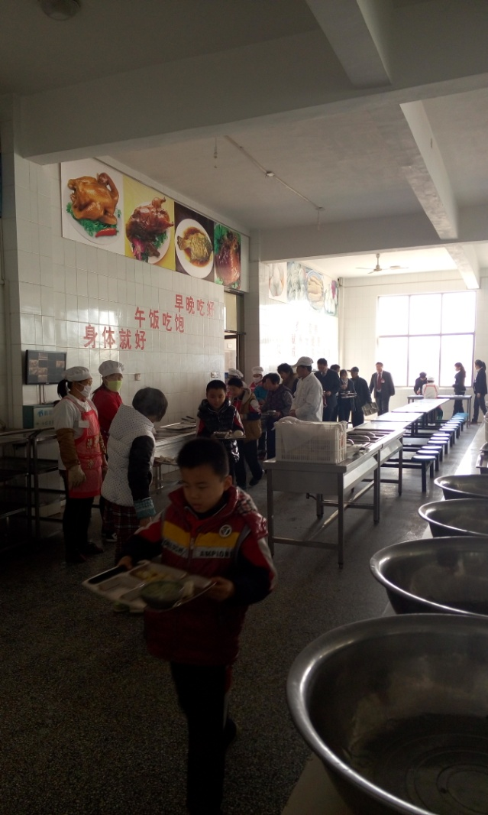
我们看到的：食堂（1）
教工及家属排队打饭
教工每月生活费100元
教师子女每月50元

Slide 28
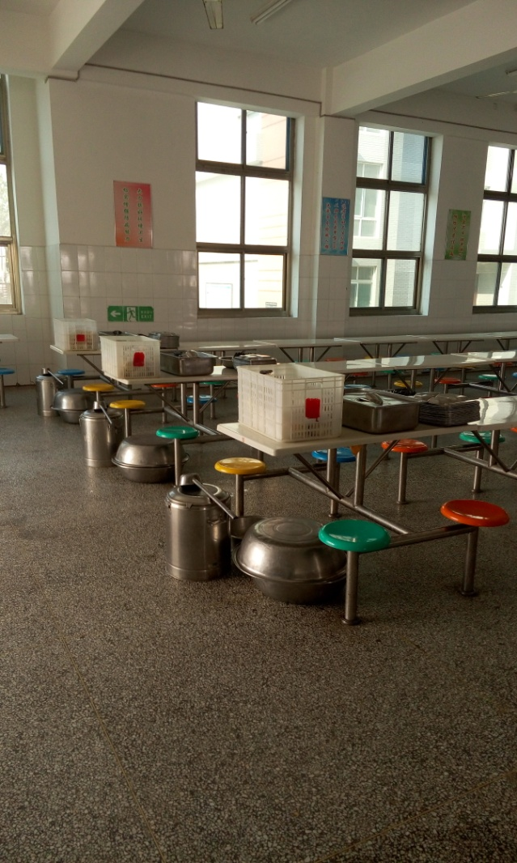
我们看到的：食堂（2）
每班一排
学生自主就餐

Slide 29
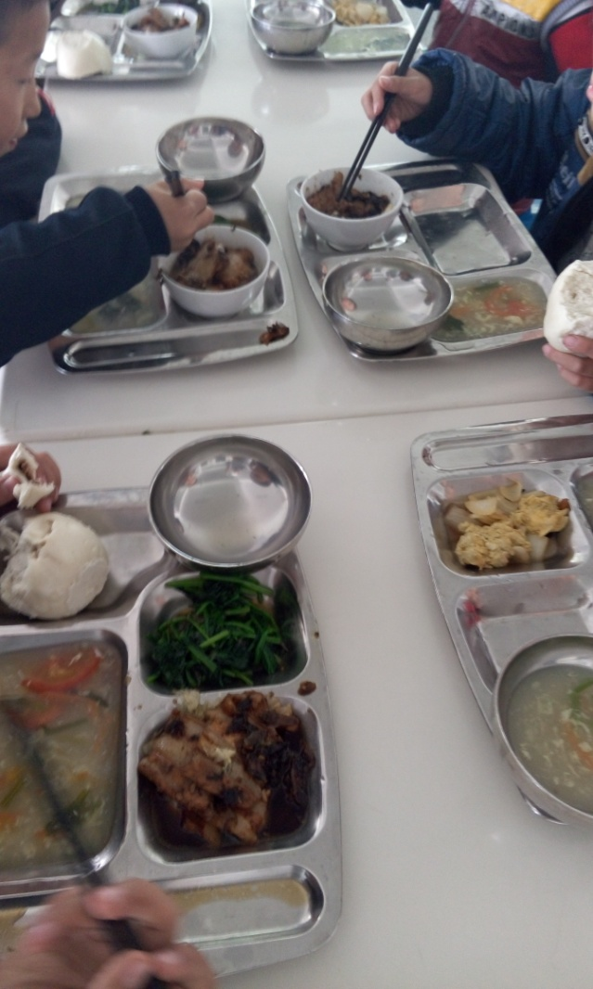
我们看到的：食堂（3）
一荤一素一汤

Slide 30
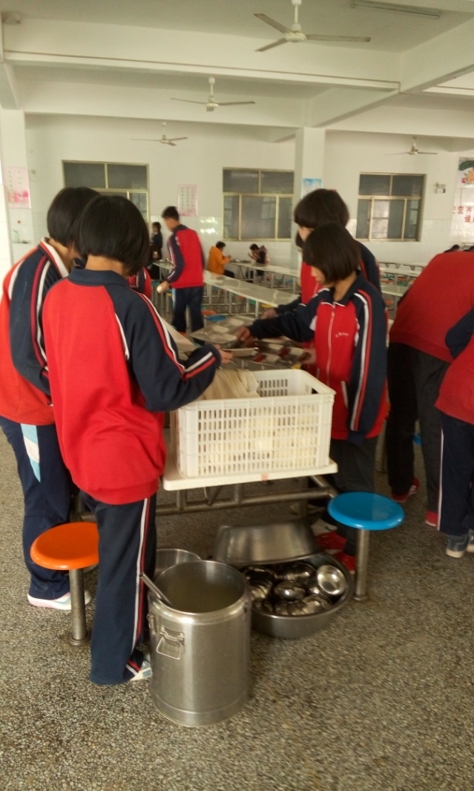
我们看到的：食堂（4）
主食随便吃
每月生活费180元

Slide 31
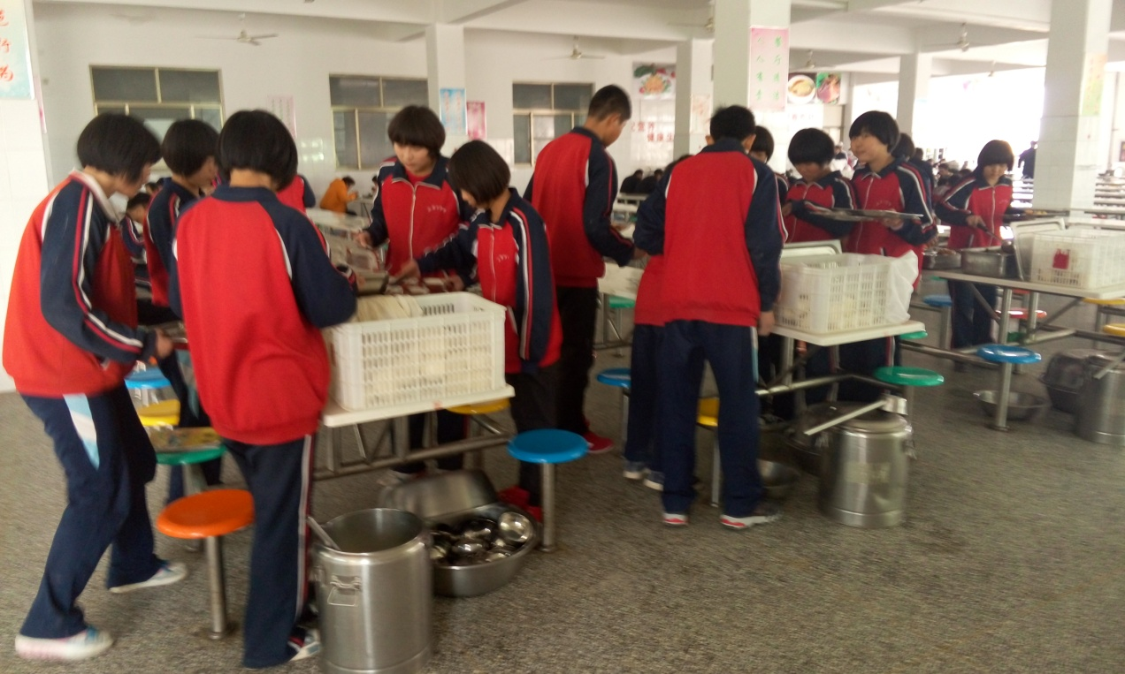
我们看到的：食堂（5）
每班自己管理自己的区域
饭后餐厅学生自己打扫
同学们分享午餐

Slide 32
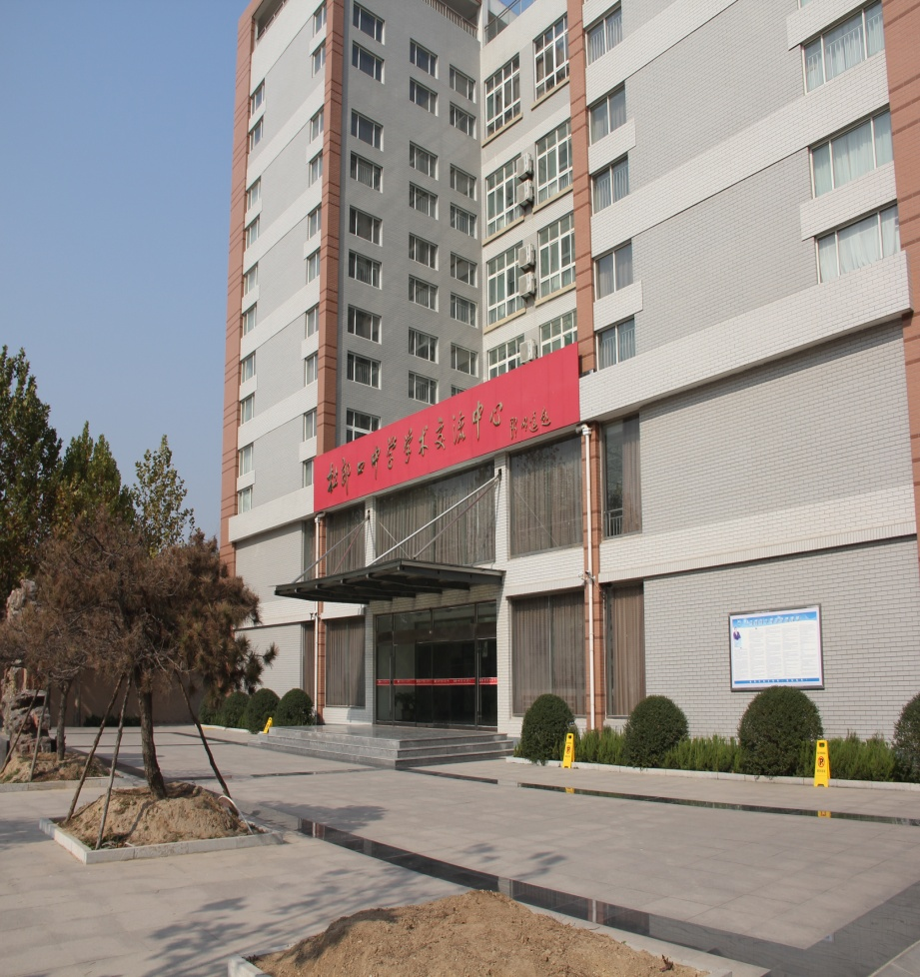
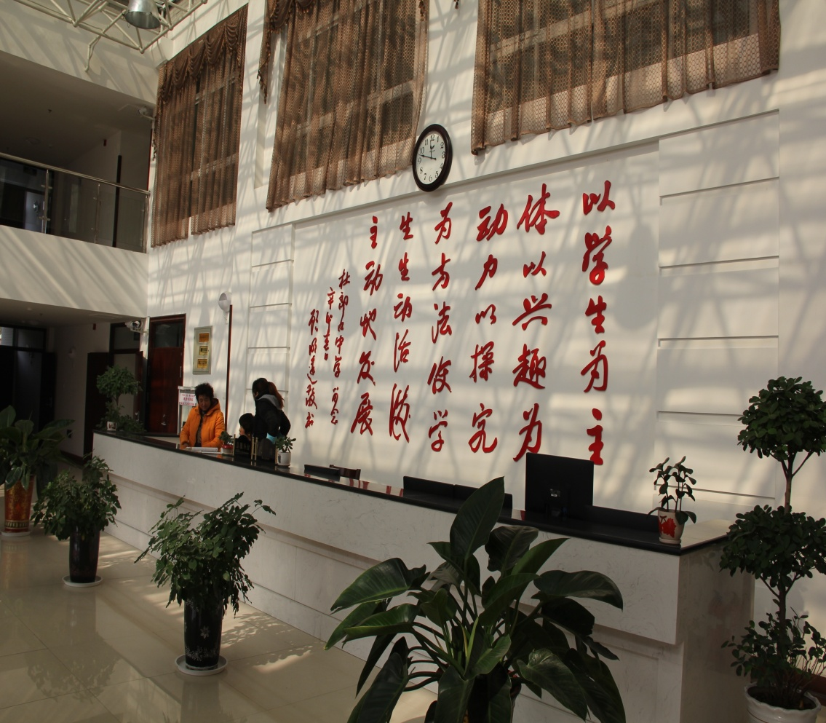
我们看到的：学校交流中心
一家私人老板投资建设，利益分享

Slide 33
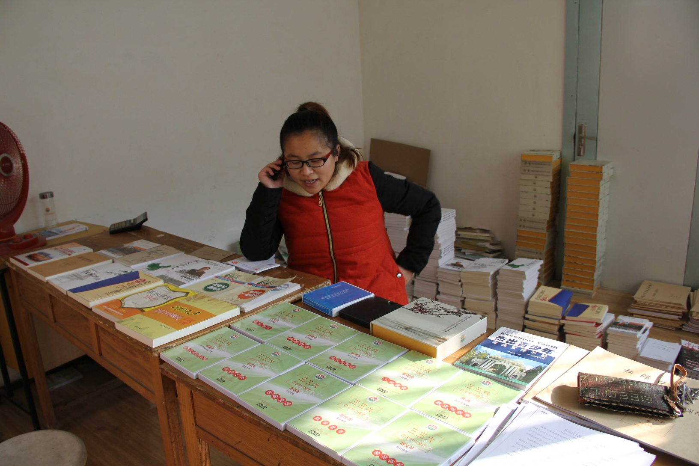
我们看到的：热情的河南媳妇
杜郎口模式的相关书籍琳琅满目

Slide 34
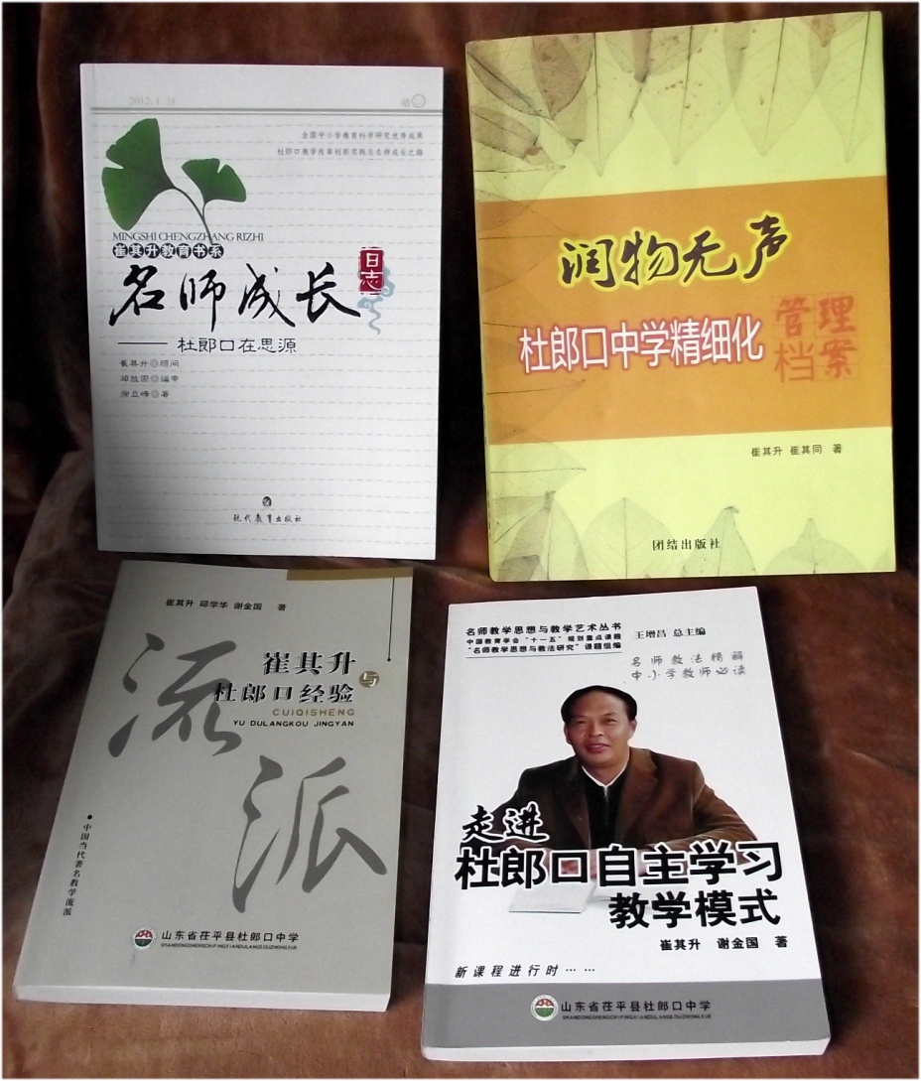
我们看到的：热情的河南媳妇赠送的资料
专业的教育机构在打造杜郎口教学模式
河南滑县一中学已经复制完成，信阳一家中学正在复制

Slide 35
课堂：10+35&0+45模式
课堂评价标准：
1.是否学生参与
2.教师对内容的挖掘，是否形成自己的观点、方法
3.学生表达时的精彩度
4.生成------即学生能否举一反三

Slide 36
杜郎口中学教学改革的特点是：
一切为了学生的发展，一切适应学生的发展，一切促进学生的发展。关注全体学生的生存能力，注重培养学生良好的学习习惯，帮助学生建立明确而持久的学习动机，引领学生掌握科学的学习规律和学习方法，提高学习效率，关注全体学生的生命价值，为学生的生命质量负责，为学生的终身发展奠基。

Slide 37
杜郎口中学的“三三六”自主学习教学模式：课堂自主学习三特点：立体式、大容量、快节奏；自主学习三模块：预习、展示、反馈；课堂展示六环节：预习交流、明确目标、分组合作、展现提升、穿插巩固、达标测评。
所谓立体式就是：教学目标、任务、过程是新课程要求的三维立体式，将学习任务分配给每个同学、每个小组来完成，充分调动每个学生的主体性，发挥每个小组的集体智慧，展示模块就会有不同层次、不同角度的思考与交流；
所谓大容量就是：以教材为基础，拓展、演绎、提升，通过各种课堂活动形式展现。比如辩论、小品、课本剧、诗歌、快板、歌曲、绘画等等；
所谓快节奏就是：在单位时间内紧扣学习目标和任务，通过周密安排和师生互动、生生互动，达到预期的效果。
“三、三、六”自主学习模式以学生在课堂上的自主参与为特色，课堂的绝大部分时间留给学生，老师仅用极少的时间进行“点拨”。他们把这种特色叫做“10+35”（教师讲解少于10分钟，学生活动大于35分钟），或者“0+45”（教师基本不讲），充分引导学生，营造以学生自学为主，以学生为主体的课堂。

Slide 38
教学理念
1998年之前杜郎口中学的课堂，教师一味地讲授灌输，一言堂、霸语权日复一日，周复一周，年复一年的雷同着，学生成了局外人，听天书，等下课，等放假，有的学生耐不住，便找到一百个理由弃学了，真正辍学的原因不在于家庭贫困，不在于主管部门、行政部门、家长不重视教育，而是学生不入门，跟不上班，学困而导致厌学是必然的。其根源就是不关注学生的体验、参与、探究、感知、情绪，视学生为容器，严重地被物化，而不是被人化。简单地说，学生学知识遭遇障碍，欲达无望更别说造就人格、个性发展了。鉴于此，该校经过深入调查，反复研究，学习有关先进教学理论，缜密推敲，决定进行彻底的教学改革，并逐步形成了杜郎口中学教学理念。
1.教育理念：以人为本，关注生命；
2.教学宗旨：快乐学习，幸福成长；
3.课堂主题：人人参与，个个展示，体验成功，享受快乐；
4.教学意图：激活思维，释放潜能、自主学习，个性发展；
5.培养目标：自主自信，自强不息的性格；勇敢有为，探索创新的精神；团结合作服务奉献的品质；
6.教学要求：教是为了不需要教，由一个人的积极性，变为几十个人的积极性；把学习变成学生自己的事情；
7.教育目的：教育不是把已有的知识储蓄到学生的头脑里，而是把学生的创造力诱发出来，学知识是为了长智慧；

Slide 39
教学目标
学生：由接受知识的容器变为有自主人格的人；由对考试的准备变为对人生的理解；由对知识的背记变为规律的总结；由内向羞涩变为勇敢大方；由自私变为公益。
教师：由主演变为导演；由经验变为科研；由现成变为生成；由师长变为朋友；由老师变为学生。
课堂：教师由传授者变成策划者；一言堂变为百家鸣；单纯知识型变为知识能力情感型；唯一答案标准答案变为多种解答；整齐划一变为灵活多变；精英式变为大众化；死记硬背变成体验感悟；听、说、读、写深化为演、唱、画、作；接受式变为探究式；安分守己变为超市自选。

Slide 40
教学创新
撤掉讲台
小组对桌
多块黑板
把时空还给学生
形式多样，自主发展
特色课型（预习 展示 反馈）

Slide 41
教学体制改革1
班主任的把关课
班主任不仅是学生纪律、卫生、学习、文明礼貌等的管理者，更是班级教育教学的管理者，班主任聘任教师，考评、量化、奖励、辞退教师，每周听评课在5人次以上，坐班听评课是班主任的基本工作，召集本班教师进行听评课，对共性问题进行研讨，调度相关教师进行整改，推出优秀教师上示范课。年终对班主任的考核主要依据本班教师的教育教学工作。

Slide 42
教学体制改革2
级部主任的反馈课
级部主任聘任班主任，每周在本年级听课7节以上，把教师的课堂情况及时地反馈给班主任、学科主任。级部主任通过对教师课堂的评价，分别对班主任进行量化，听的是教师的课，评价的是班主任，这样进一步促进班主任对教师课堂的管理，强化以班为单位的团体合作精神的形成。

Slide 43
教学体制改革3
学科主任的科研课
2004年以来，学校把教务处的职能转化为学科管理，因为教务处对教师的教育教学管理有心无力，于是学科主任承担全校本学科的教学管理工作，学科每周例行3节公开课：优秀教师的示范课、一般教师的研究课、薄弱教师的提高课。除此之外，学科主任还主持三个方面的教研工作：一是学科内的业务论坛，针对共性问题，群策群力想办法找措施攻克；二是结合本学科特点创新课堂，打造自己的特色课；三是做好帮扶工作，优弱结成对子，制订以周为单位的提高计划，选好突破口进行提升。

Slide 44
教学体制改革4
验评组的考核课
验评组是验收评估小组的简称，业务校长是组长，文理两科各有4名成员，每天听评课在5人次以上，利用每日上、下午课前的反思会，及时反馈教师课堂情况，每周把教师的上课情况对年级、学科进行量化评比。
四位一体的抓课堂：班主任抓好本班教师的课堂创新，级部主任抓班主任，学科抓本科教师，验评组抓年级、学科，人人都是管理者，个个都是科研者。

Slide 45
层层聘任制
落聘者转为后勤人员，没有奖金
教学校长
学科主任
年级主任
班主任
班级任课教师
学科教师

Slide 46
每天检查
测评组查
值班老师查
班主任查
年级主任查
学科主任查
校长查

Slide 47
老师人人过关：
一谈二警三停
过关课
听课
评课

Slide 48
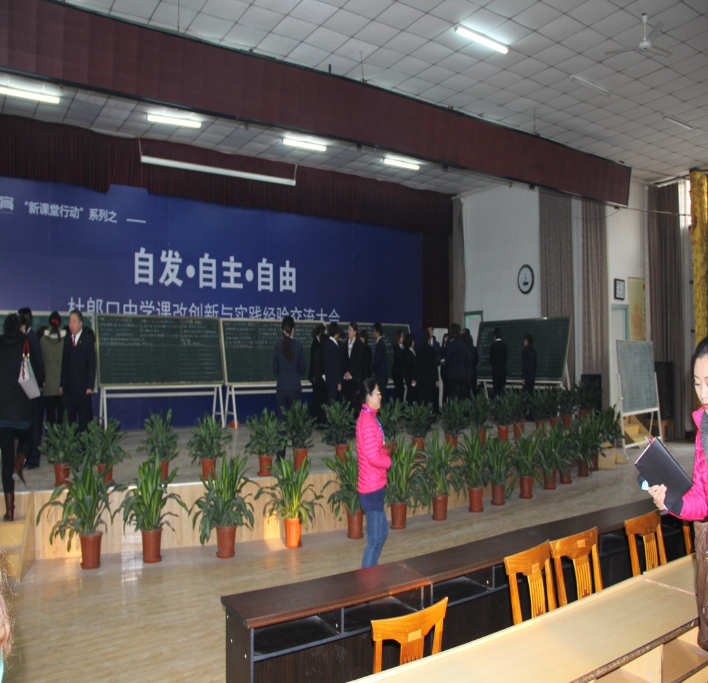
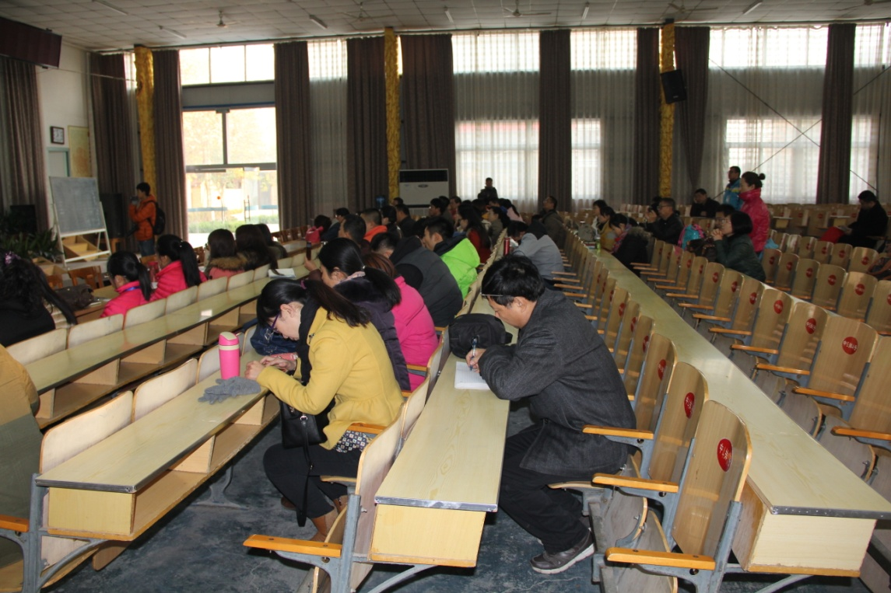
我们看到的：反思会（1）
一天两次

Slide 49
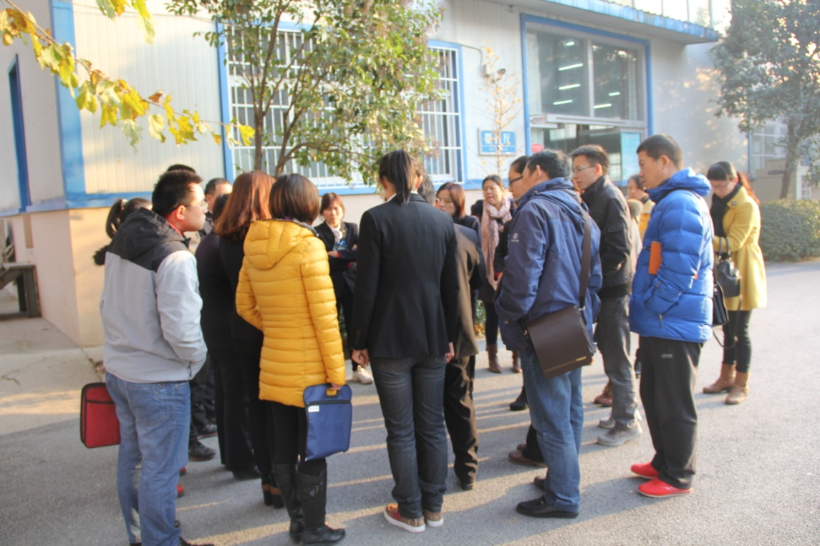
我们看到的：反思会（2）
学科小组反思
统一服装者为该校教师，外围为考查学习者。反思会动真格的

Slide 50
学校工作目标：
校园：一尘不染，规范有序
教师：通情达理，有所作为
学生：明辨是非，高尚文明
领导：品位高雅，规范有序

Slide 51
感受：
教师-----跟得紧
学生-----练的勤
管理-----不讲情

Slide 52
谢谢大家！

